Slide 1

Ons Bedrijf -1

Slide 2
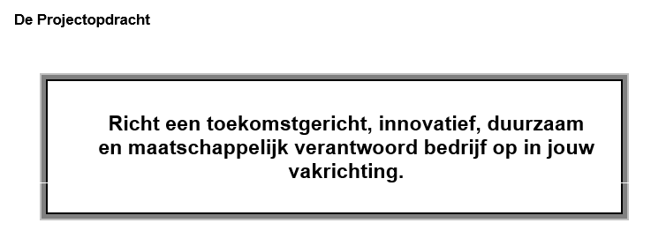

Slide 3
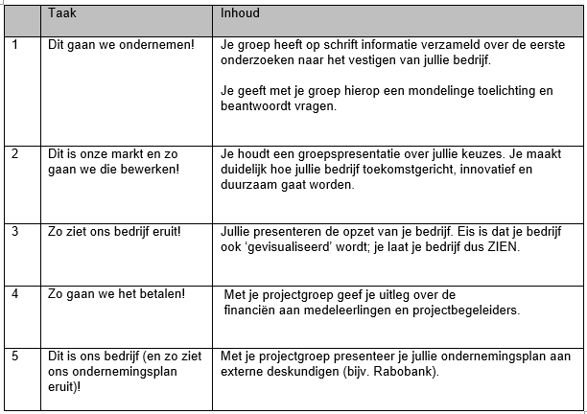

Slide 4
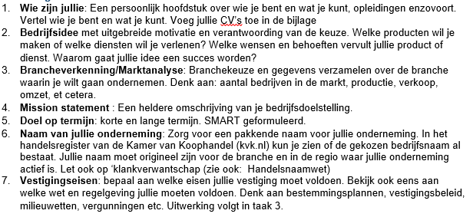
Taak 1

Slide 5
Brainstormen
Begin aan het verslag.
Dat kan ook al als je geen idee hebt.

